Slide 1
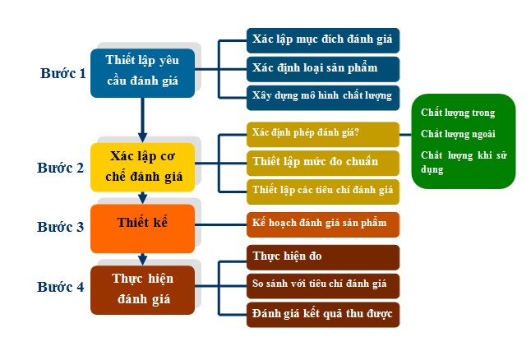
Quy trình đánh giá chất lượng

Slide 2

Kiểm soát chất lượng
Kiểm tra và đánh giá các tài liệu dự án
Kiểm tra và đánh giá tiến trình làm việc của dự án
Đo lường chất lượng cho dự án
Đánh giá và báo cáo chất lượng dự án

Slide 3
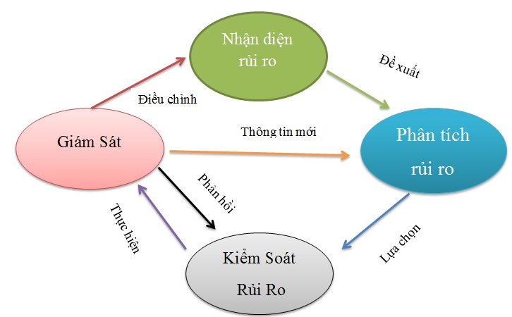
* Quản lý rủi ro :
Rủi ro có thể lường trước :
- Yêu cầu khách hàng thay đổi.
- Xác định yêu cầu về sản phẩm chưa đúng.
- Không đồng bộ được.
- Chi phí ước tính không chuẩn
- Phân công công việc trong dự án không hợp lý.
- Ước lượng thời gian không đúng.
Rủi ro không thể lường trước:
- Người quản lý dự án chưa sát sao với từng bước đi trong kế hoạch của dự án.
- Cắt giảm ngân sách bất ngờ
- Không hoàn thành kịp tiến độ.
- Sự phối hợp giữa các cá nhân trong nhóm không tốt.
- Nhân lực thực hiện dự án bị thiếu đột xuất.
- Không liên lạc được với khách hang khi cần thiết

Slide 4

Giải quyết rủi ro :
Lập kế hoạch dự án, hạng mục, phân rõ người phụ trách, theo dõi trên một hệ thống.
Theo dõi trực quan tiến độ dự án, bám sát tình trạng công việc mọi lúc mọi nơi.
Kiểm soát hiện trạng công việc của từng cá nhân để có sự sắp xếp nguồn lực phù hợp ngay khi có rủi ro xảy ra.
Quản lý minh bạch chi phí dự án, giảm thiểu các rủi ro tài chính.
Quản lý chi tiết biến động dòng tiền trong dự án, ngân sách còn bao nhiêu, đã vượt quá hay chưa.
Đa dạng mô hình báo cáo công việc dự án hỗ trợ công tác quản lý dự án hiệu quả

Slide 5
Quản lý – Kiểm soát thực hiện dự án
Quy trình quản lý :
Người quản lý dự án quản lý tiến trình thực hiện dự án tại các mốc kiểm soát, dùng mọi phương sách để xác định xem các công việc (nói riêng) và toàn bộ dự án (nói chung) hiện đang tiến triển như thế nào.
Người quản lý dự án phải luôn luôn sát sao với từng giai đoạn của dự án, tại các thời điểm của các giai đoạn nhất định
các trưởng nhóm sẽ phải báo cáo tiến độ công việc của nhóm mình hoặc của từng cá nhân với người quản lý dự án, trong đó phải nêu bật những điều đã làm được và những điều chưa làm được để người quản lý dự án có một sự điều chỉnh nhất định sao cho hợp lý

Slide 6
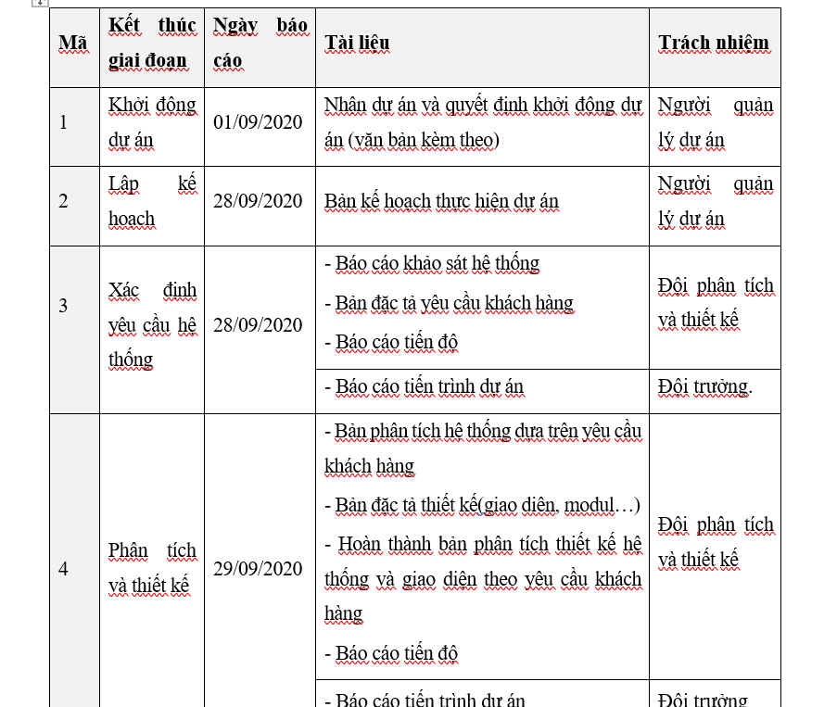
Các mốc kiểm soát
Khởi động dự án
Lập kế hoạch
Xác định yêu cầu hệ thống
Phân tích và thiết kế

Slide 7
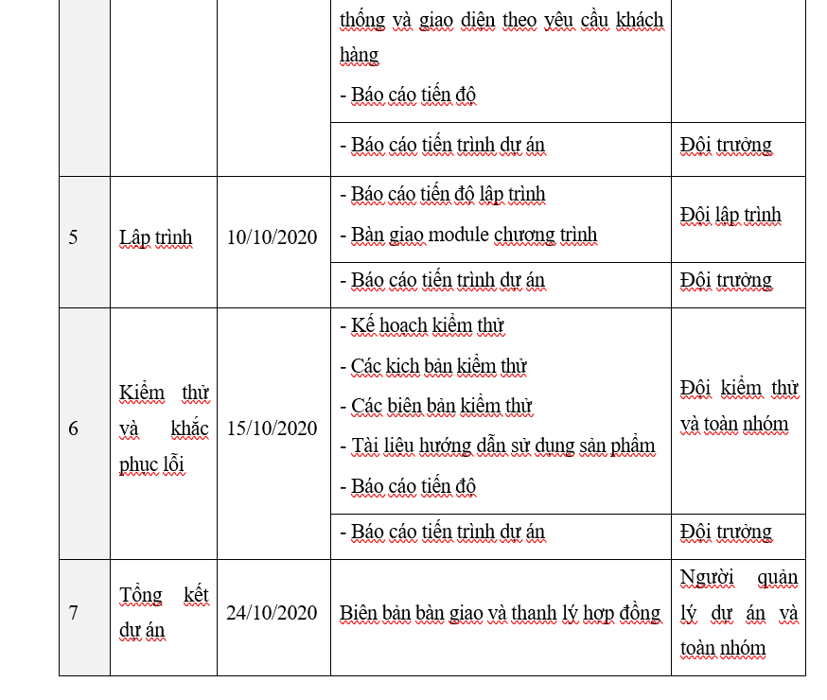
Các mốc kiểm soát (tiếp theo )
Lập trình
Kiểm thử và khắc phục lỗi
Tổng kết dự án

Slide 8
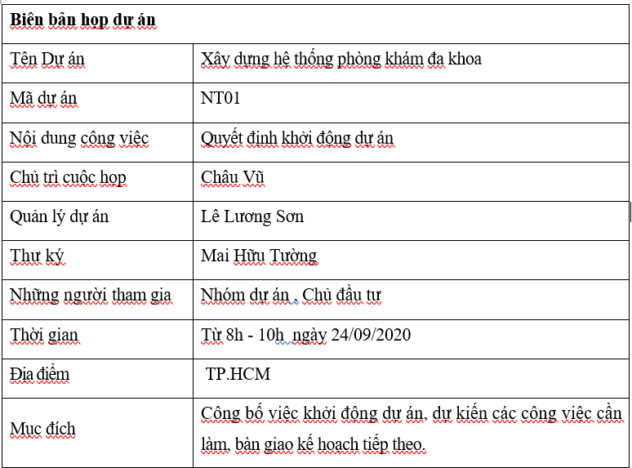
Biểu diễn quá trình thực hiện dự án

